Slide 1
Эдвард Григ. Оркестровая сюита «Пер Гюнт». «Утро».

Slide 2
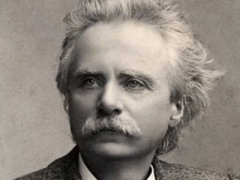
Эдвард Хагеруп Григ — норвежский композитор периода романтизма, музыкальный деятель, пианист, дирижёр. Творчество Грига формировалось под воздействием норвежской народной культуры.
Скончался талантливый композитор и музыкант 4 сентября 1907 года.
Родился Эдвард Григ 15 июня 1843 года в норвежском городе Берген в купеческой семье.

Slide 3
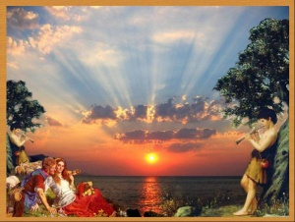
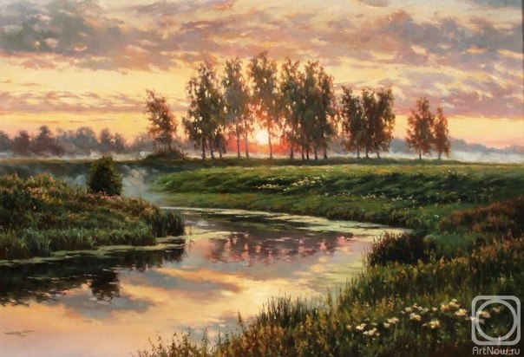
Открывает первую сюиту музыкальная картинка «Утро» (Пер Гюнт встречает восход солнца в Египте, но перед глазами его — родная Норвегия). Звучит спокойная, прозрачная мелодия, текущая, словно горный ручей, интонируемая чередующимися флейтой и гобоем и сопровождаемая скупыми аккордами. Ее начало сродни пастушьим наигрышам. В среднем эпизоде она разрастается в насыщенном звучании струнных, а затем и всего оркестра, как будто лучи солнца торжествующе заливают все вокруг своим светом

